Slide 1
Etudes de sûreté du MSFR Bilan et perspectives
Stéphane BEILS (FRAMATOME), Delphine GERARDIN (CNRS)
Grenoble, le 05/10/2018

Slide 2
Plan de la présentation
Préambule sur la démarche générale de sûreté du MSFR
Bilan des études menées (projet SAMOFAR)
Méthodologie de sûreté
Première application au MSFR
Perspectives
Thèmes à investiguer en priorité
Projet SAMOSAFER

Slide 3
Démarche générale de sûreté (1/2)
L’approche de sûreté des MSR, tout en reprenant les fondamentaux de la sûreté nucléaire des réacteurs, doit tenir compte des spécificités de ce concept
Une orientation forte est de chercher à mettre en avant des caractéristiques intrinsèques favorables du concept, puis d’en tirer parti en termes de simplicité des options de conception
Les spécificités liées à l’unité de traitement du combustible doivent être prises en compte (interfaces avec le réacteur, fonctions de sûreté à assurer quelle que soit la localisation du combustible)

Slide 4
Démarche générale de sûreté (2/2)
Sur les réacteurs avec un cœur solide de type REP ou RNR-Na, un accident grave est défini. La fusion généralisée du cœur est retenue
Met en jeu des phénomènes physiques particulièrement sévères vis-à-vis du confinement et susceptibles de conduire à des rejets radiologiques importants dans l’environnement
Structure la démarche de sûreté en termes de prévention et de mitigation
Les situations d’accident grave non maitrisable sont à éliminer pratiquement
Sur les MSR, les situations susceptibles de conduire à des rejets radiologiques importants doivent être identifiées et évaluées
Le principe fondamental de sûreté reste la défense en profondeur. Ainsi, les situations susceptibles de conduire à des rejets significatifs doivent être prévenues et, en cas d’occurrence, leurs conséquences doivent rester limitées
Devrait conduire à la définition d’un accident grave
Objectif d’éviter de devoir mettre en place des démonstrations « d’élimination pratique » ou d’en limiter le nombre
L’architecture des systèmes de sûreté à mettre en œuvre dépend des enjeux (conséquences potentielles)

Slide 5
Premier bilan des études de sûreté du MSFR

Slide 6



Etudes de sûreté menées dans le projet SAMOFAR
WP1: « integral safety approach and system integration »
Task1.5 « Development on an integral safety assessment methodology for MSR » (main partners: IRSN (lead), CNRS, CIRTEN, FRAMATOME)
Task1.6 « Identification of risks and phenomena involved, identification of accident initiators and accident scenarios » (main partners: CIRTEN (lead), CNRS, IRSN, FRAMATOME)
WP2: « physical and chemical properties (fuel salts data) »
WP3: « Experimental proof of shutdown concept and natural circulation dynamics for internally heated molten salts »
WP4: « Accident analysis »
WP5: « Chemical plant »

Slide 7
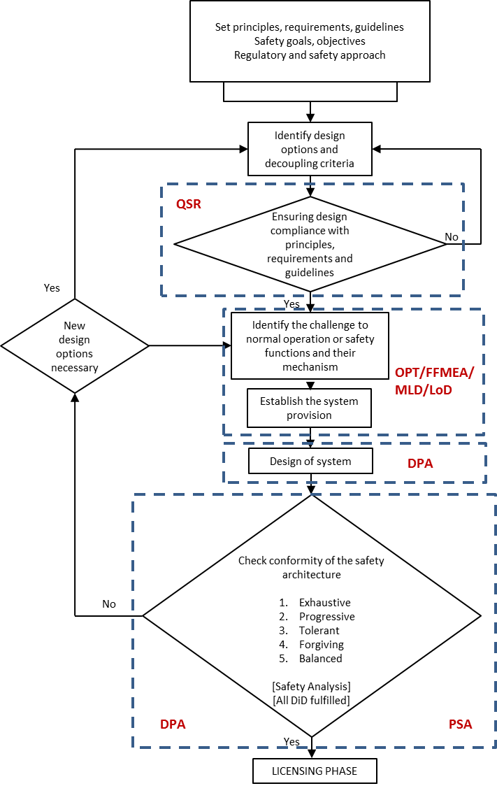
Méthodologie d’analyse de sûreté
Basée sur la méthodologie ISAM «Integrated Safety Assessment Methodology» préconisée par le «Risk & Safety Working Group» du GIF
Principales étapes:
Vérifier la conformité du design avec les principes et orientations de sûreté (Tableau du QSR, cf. thèse de Mariya Brovchenko)
Identifier les risques et élaborer une liste d’évènements initiateurs (FFMEA/MLD)
Définir l’architecture de sûreté (LDD/OPT)
Proportionnée aux enjeux (à évaluer)
En privilégiant des solutions « robustes »
Vérifier la conformité de l’architecture de sûreté (études de sûreté déterministes, éclairage probabiliste)
Itérer au fur et à mesure de l’avancement des analyses de sûreté et de la conception

Slide 8
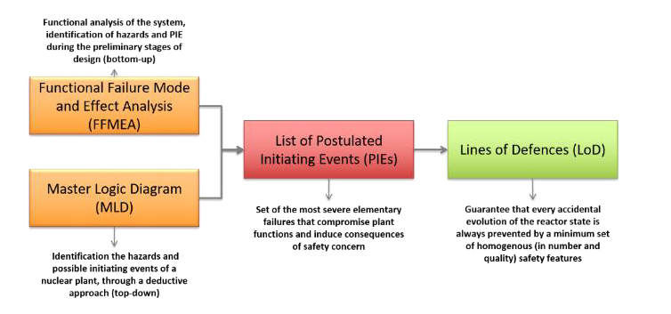
Méthodologie d’analyse de sûreté
Première version de liste d’Ev. Init. complétée
Application en cours

Slide 9
Identification des risques potentiels et des évènements initiateurs
Évènement initiateur (EI) : défaillance interne susceptible d’être à l’origine, directement ou indirectement, d’une situation incidentelle ou accidentelle
Méthodes utilisées pour identifier les EIs :
Résultats complétés par avis d’expert et retour d’expérience disponible (rapport d’Oak Ridge)
FFMEA (Functional Failure Mode and Effect Analysis)
Approche «bottom-up »
Identification des fonctions du système et étude des conséquences de la perte de chaque fonction
MLD (Master Logic Diagram)
Approche «top-down »
Identification d’un évènement redouté central et recherche des causes
Utilisation de deux approches complémentaires dans le but d’être le plus exhaustif possible dans la recherche des évènements initiateurs.

Slide 10
Identification des risques potentiels et des évènements initiateurs
Étendue de l’étude :
Systèmes : circuit combustible, systèmes directement connectés au circuit combustible (Couverture fertile, Système de bullage et unité de traitement des gaz, Système de prélèvement des sels combustible et fertile, Circuit intermédiaire), Fonctions support (source froide, alimentation électrique)
Etat initial : Fonctionnement normal – production de puissance
A partir des évènements identifiés, sélection d’une liste d’évènements initiateurs
Classification des EIs par famille phénoménologique
Classification préliminaire des EIs en fonction de leurs conséquences et fréquences d’occurrence anticipées ou visées
Sélection des EIs à traiter en priorité en considérant, pour chaque famille et catégorie d’évènements, les cas a priori les plus pénalisants

Slide 11
Classification et sélection des EIs
1. Classification des évènements par famille
2. Classification des évènements de chaque famille en catégories
3. Sélection des évènements les plus représentatifs
Familles identifiées pour le MSFR:
Insertion de réactivité
Augmentation de l’extraction de chaleur/Sur-refroidissement
Perte de débit combustible
Diminution de l’extraction de chaleur
Perte d’étanchéité du circuit combustible
Perte du contrôle de la composition/chimie du sel combustible
Surchauffe des structures du circuit combustible
Perte du refroidissement des autres systèmes contenant des matières radioactives
Perte du confinement des matières radioactives dans d’autres systèmes
Dégradation mécanique du circuit combustible
Perte du contrôle de la pression dans le circuit combustible
Fuite du circuit de conversion
Perte de l’alimentation électrique
Version préliminaire – cette liste sera amenée à évoluer avec les futures analyses

Slide 12
Classification et sélection des EIs
1. Classification des évènements par famille
2. Classification des évènements de chaque famille en catégories
3. Sélection des évènements les plus représentatifs
Schéma de principe - première évaluation
Classification préliminaire basée sur le jugement d’expert et le retour d’expérience disponible
Pour les évènements limitants, les causes de l’évènement ne sont pas nécessairement identifiées (notion de cas limite postulé à ce stade pour étudier le comportement du réacteur sur des situations mettant en jeu des risques caractéristiques du concept)
Évènement limitant
Conséquences indicatives
(limites visées)
Accident
Incident
Fonctionnement Normal
10⁻⁷–10⁻⁶
10⁻²
Fréquence indicative (évènement/an)

Slide 13
Classification et sélection des EIs
1. Classification des évènements par famille
2. Classification des évènements de chaque famille en catégories
3. Sélection des évènements les plus représentatifs
Exemple 1: famille insertion de réactivité
Incident | Accident | Évènement limitant
Précipitation limitée de matière fissile sur les parties froides et relâchement en cœur Ajout involontaire/excessif de sel combustible Ajout de sel combustible avec une trop haute concentration en matière fissile Ajout de sel combustible trop froid Défaillance/fermeture intempestive du système de bullage Ajout insuffisant / retrait involontaire de sel combustible (insertion de réactivité négative) Ajout de sel combustible avec une trop faible concentration en matière fissile (insertion de réactivité négative) Ajout de sel combustible trop chaud (insertion de réactivité négative) Injection de bulle trop importante (insertion de réactivité négative) | Détachement de la protection thermique Composition incorrecte du sel combustible (trop haute concentration en matière fissile) et/ou démarrage trop rapide Précipitation massive de matière fissile (ex. entrée d’oxygène, d’humidité) Ajout de sel combustible dans la couverture | Déformation importante du circuit combustible menant à une augmentation du volume du cœur (ex. chute d’un secteur, déformation de la paroi de la couverture fertile, etc.) Remplissage de la couverture fertile avec du sel combustible Scénario de gel du combustible

Slide 14
Classification et sélection des EIs
1. Classification des évènements par famille
2. Classification des évènements de chaque famille en catégories
3. Sélection des évènements les plus représentatifs
Exemple 2 : famille perte de l’extraction de chaleur
Incident | Accident | Évènement limitant
Perte de la source froide principale Perte de l’extraction de chaleur au niveau du circuit de conversion Fermeture involontaire d’une vanne du circuit intermédiaire Arrêt d’une ou plusieurs (voire toutes) pompes intermédiaires | Ouverture intempestive d’une vanne de vidange du circuit intermédiaire Fuite de sel intermédiaire hors de l’enceinte cœur, dans l’enceinte réacteur ou dans le bâtiment réacteur (ex. rupture d’une conduite) Rupture/blocage d’une ou plusieurs (voire toutes) pompes intermédiaires Obstruction/blocage du circuit intermédiaire (ex. gel du sel dans l’échangeur intermédiaire-conversion) | Perte complète du sel intermédiaire (ex. vidange complète, large brèche) dans toutes les branches de l’intermédiaire

Slide 15
Méthode des lignes de défense
« Elle consiste à identifier les diverses dispositions prises envers les principaux risques (…), à quantifier très sommairement la valeur de ces dispositions et à vérifier que toute évolution accidentelle de l’état du réacteur sera toujours combattue par un ensemble minimal homogène (en quantité et qualité) de lignes de défense avant que puisse intervenir une situation aux conséquences inacceptables » (M. Lavérie)
REX d’utilisation : RNR-Na en France (dont ASTRID → « 2a+b » vis-à-vis de l’accident grave), RJH, autres installations CEA…
Types de LDD :
Prévention de l’occurrence de l’événement initiateur
Mesures de limitation des conséquences des événements initiateurs par des équipements spécifiques
Comportement intrinsèque et résistance naturelle à la progression de l’accident
LDD forte (a) : Probabilité de défaillance de l’ordre de 10⁻³ à 10⁻⁴ à la demande (ou par an), par ex. système actif conçu avec les normes de l’industrie nucléaire et possédant des redondances internes
LDD moyenne (b) : Probabilité de défaillance de l’ordre de 10⁻¹ à 10⁻² à la demande (ou par an), par ex. système actif sans redondance interne, action de l’opérateur requise dans le cadre d’une procédure
Les LDD doivent être indépendantes, sans possibilité de mode commun de défaillance
Ex. ASTRID

Slide 16
Application de la méthode des lignes de défense au MSFR : principales étapes
1) Caractérisation de l’évènement initiateur étudié
2) Recensement des dispositions de prévention → identification d’éventuelle LDD associée
3) Evaluation du comportement naturel du réacteur → évaluation des conséquences potentielles, recherche des effets falaises potentiels
4) Recensement des dispositions de limitation des conséquences
5) Réalisation d’un arbre d’évènement avec les LDD
→ Premier avis sur l’architecture des systèmes de sûreté
→ Mise en évidence de points à approfondir dans l’analyse de sûreté
➔ Besoin de s’entourer d’avis d’expert pour évaluer qualitativement les conséquences potentielles, et de se donner des objectifs intermédiaires à la seule prévention d’un accident grave (non défini à ce stade) pour évaluer le nombre minimal de LDD requises

Slide 17
Application de la méthode des lignes de défense au MSFR
Type of event considered | Equivalent in terms of LoD crossed | Minimal criteria to be respected | Supplementary LoD strictly needed to avoid availability concerns or limited radiological releases | Supplementary LoD strictly needed to avoid investment concerns or significant radiological releases | Supplementary LoD strictly needed to avoid important radiological releases
Incident | 0 | No significant impact on reactor availability Releases within normal operation values | b | a | 2a+b
 | b | No significant impact on reactor investment Only limited releases (order of magnitude is <1 mSv/event) | - | b | 2a
Accident | b | No significant impact on reactor investment Only limited releases (order of magnitude is <1 mSv/event) | - | b | 2a
 | a | No important releases (order of magnitude is <10 mSv/event) | - | - | a+b
Limiting event | ~2a | Verification that there is no cliff edge effect in terms of radiological releases | - | - | b
Evaluation conséquences potentielles
Détermination du nombre minimum de LDD de limitation des conséquences
Puis comparaison à celles actuellement prévues (cf. arbre de défaillance)
Recensement dispo. prévention

Slide 18
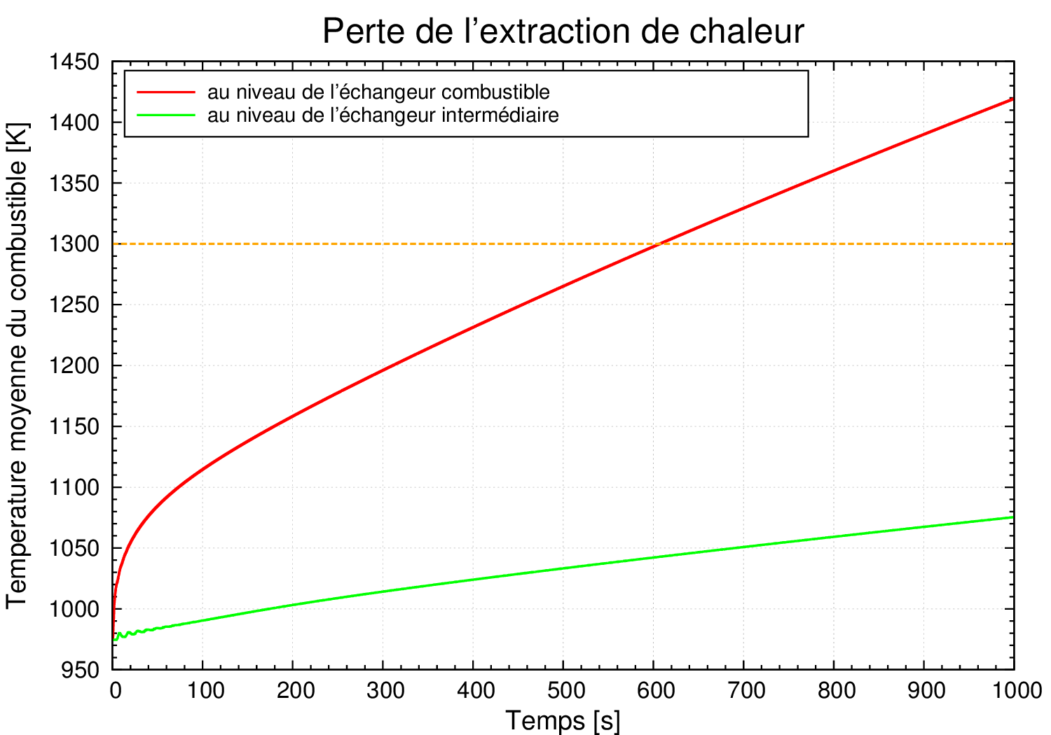
Application de la méthode des lignes de défense au MSFR (perte de la source froide principale eau)
Evènement de perte de la source froide principale eau
Supposé fréquent car peut résulter de la perte d’équipements tertiaires non classés sûreté
Comportement naturel :
Augmentation rapide de la T°C du sel combustible (~100°C en 1000 s)
Risque de fuite du circuit combustible (T°C limite pour Hastelloy N à préciser) et du circuit intermédiaire (voire décomposition du sel si fluoroborate)
A terme, risque de relâchement des produits de fission contenus dans le sel (vaporisation)
LDD envisagées:
Système de refroidissement connecté sur le circuit intermédiaire avec l’air pour source froide
Réservoir de vidange d’urgence refroidi (source froide air)
« core catcher » ?

Slide 19
“Decrease of heat extraction”
Number and quality of LODs | Consequences
0 | 0
a (b required ) | availability
2a (a required) | Investment
3a (2a +b required) | Safety
3a (a or 2a+B required ?) | Investment or safety (risk of IHX leak to be studied)
Intermediate salt gas cooling system
LOHS
0
a
Automatic draining (valves)
EDS
a
Core catcher
a
a
Fusible valve
a

Slide 20
Application de la méthode des lignes de défense au MSFR (perte de la source froide principale eau)
Recommandation d’étudier des séquences avec vidange d’urgence du sel dans le réservoir ad hoc, et défaillance de celui-ci ➔ étude de la relocalisation du sel sur un « core catcher », sans recours à des dispositions complexes
Autre allocation des LDD possible, par ex. pour fiabiliser le refroidissement du sel dans le circuit combustible
Indépendance suffisante des LDD à vérifier / assurer
Risque de fuite de l’échangeur intermédiaire en cours d’accident à évaluer
Analyse d’une perte de refroidissement du sel combustible lorsqu’il est présent dans les réservoirs de vidange normale à étudier également

Slide 21
Application de la méthode des lignes de défense au MSFR (sur-refroidissement)
Prévenir par conception et procédure un sur-refroidissement brutal (risque d’atteinte de la prompt criticité uniquement dans un cas postulé de passage de qqs kW à 3 GW en moins d’une minute)
Principale disposition de limitation des conséquences à ce stade: les contre-réactions, ce qui suppose, pour l’effet lié à la dilatation du sel combustible de s’assurer de sa disponibilité avec un niveau de fiabilité élevé
Analyses des cas possibles d’indisponibilité à mener (par ex. risque de bouchage, sur-remplissage initial du circuit combustible ou à la suite d’une fuite d’un circuit en interface, situation de remplissage/vidange du circuit combustible…)
Conception à adapter en conséquence
Dispositions complémentaires de détection et mesures correctrices, pour limiter ce type d’insertion de réactivité, à étudier en parallèle

Slide 22
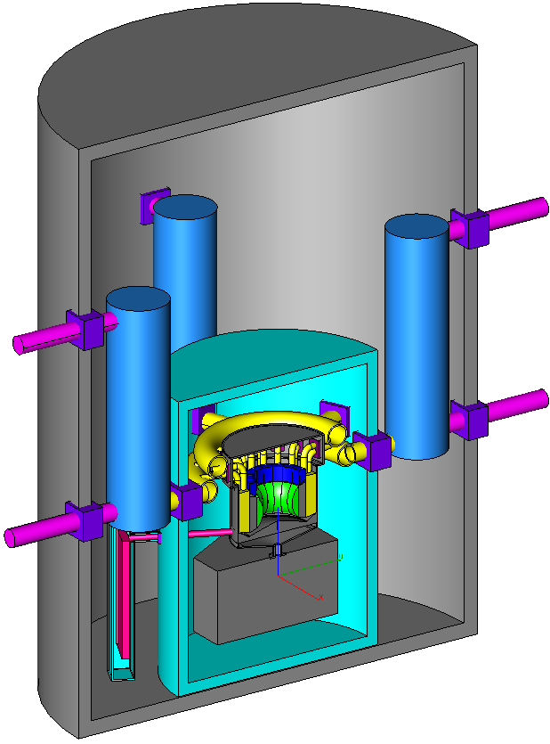
Barrières de confinement du MSFR
Proposition de barrières pour la production de puissance
1ère barrière : structures du circuit combustible
Cuve
Réflecteur supérieur
Fermeture supérieure des secteurs
Plaques/Canaux des échangeurs de chaleur
2ème barrière : enceinte réacteur
Vannes à prévoir sur le circuit intermédiaire
3ème barrière : bâtiment réacteur
Vannes à prévoir sur le circuit de conversion
Proposition de barrières pour la maintenance:
1ère barrière : réservoirs de stockages + conduites de remplissage/vidange
2ème barrière : enceinte de stockage
3ème barrière : bâtiment réacteur
Bâtiment réacteur
Générateur de vapeur
Structures du circuit combustible
Réservoirs de stockage
Enceinte réacteur
Enceinte de stockage

Slide 23
Définition des barrières de confinement / quelques points d’attention
Essayer de tirer parti de l’absence de pression dans les circuits de sel, et de l’absence de réaction chimique fortement exothermique du sel avec d’autres fluides, pour limiter les requis sur les barrières, en particulier le bâtiment réacteur
➔ Localisation du GV dans ou en dehors de l’enceinte à étudier
Niveau d’activation du sel intermédiaire à préciser
Suppression du risque de bipasse du confinement
Gestion des états d’arrêt / maintenances
Cas de l’unité de bullage et de l’unité de traitement du combustible
Lien avec la stratégie de protection aux agressions

Slide 24
Premier bilan
Les spécificités fortes du MSR doivent être prises en compte dans la définition de l’approche de sûreté, dont la déclinaison ne peut être reprise à l’identique des réacteurs à combustible solide
→ Une méthodologie de sûreté a été proposée dans SAMOFAR et est en cours de déclinaison
Une orientation forte est de chercher à mettre en avant des caractéristiques intrinsèques favorables du concept, puis d’en tirer parti en termes de simplicité des options de conception
→ Les études MSFR réalisées à ce jour montrent que les caractéristiques du concept à combustible liquide apportent des avancées en terme de sûreté intrinsèque. L’effet de dilatation du combustible procure notamment un comportement favorable vis-à-vis des accidents de réactivité.

Slide 25
PERSPECTIVES

Slide 26
Thématiques de sûreté à approfondir en priorité
L’identification et l’analyse préliminaire des risques (différents états initiaux de fonctionnement, ensemble de l’installation dont l’unité de traitement, risques chimiques…)
La recherche des effets falaises (et par la suite la détermination de l’accident le plus grave considéré)
Conséquences d’une excursion prompt-critique
Conséquences d’une perte complète des moyens de refroidissement
Mobilisation d’un terme source en cas de fuite de sel
…
La maîtrise du fonctionnement (démarrage, arrêt, régulations…)
La maîtrise de la composition des sels
Le développement et la qualification de matériaux résistant aux contraintes d’environnement (T°C, irradiation, sel combustible…) et la gestion du risque de corrosion (prévention, détection, limitation)
Le développement et la validation des outils de simulation (définition des besoins expérimentaux)
L’impact sur la sûreté d’une puissance réduite du réacteur, et d’un fonctionnement en cycle U/Pu

Slide 27
Autres enjeux de sûreté
Limitation de l’exposition des travailleurs pendant les opérations de maintenance
Impact environnemental :
Stratégie de gestion de la production accrue de tritium (comparée aux autres concepts de réacteurs de fission) à définir
Technique de décontamination et conditionnement des déchets d’exploitation et de démantèlement qui seront à définir, avec la détermination des exutoires associés
Résistance à la prolifération et protection physique : à prendre en compte

Slide 28
SAMOSAFER
WP1: « Safety requirements and risk identification »
General safety approach
Risk identification and classification of transients and accidents in MSR → focus on accidents with potentially large consequences, study of prompt critical power excursion
Risk identification on the fuel treatment unit
Overview of integral experiments and key aspects for validation
WP2: « Fuel salt retention »
WP3: « Source term distribution and mobility »
WP4: « Fuel salt confinement »
WP5: « Heat removal and temperature control »
WP6: « Reactor operation, reactor control and safety demonstration »
Safety margins and plant operational state
Monitoring systems, inspection and maintenance procedures
Redox and salt composition control
Safety demonstration of the decay heat removal function
Uncertainty quantification of safety demonstration calculations
Scaling in reactor design and effects on safety level

Slide 29
MERCI POUR VOTRE ATTENTION

Slide 30
ANNEXES

Slide 31
“Overcooling event”
Number and quality of LODs | Consequences
b | Ok
2b | Ok (*)
>a+2b (2a +b required ?) | Safety ? (****)
OVC
Detection (**) and corrective measure (***)
b
Availability of free level
b
>a
(*) it should be checked that the energy conversion system is designed with sufficient inertia to limit the rapidity of the event and avoid prompt criticality
(**) Example of detection measure: detection of temperature decrease in cold leg of fuel or intermediate circuit
(***) Example of corrective measure: valve closure on the intermediate circuit (no heat transfer with steam generator), bubbling, etc.
(****) Fuel level to be guaranteed and & pressure relief device to be studied

Slide 32
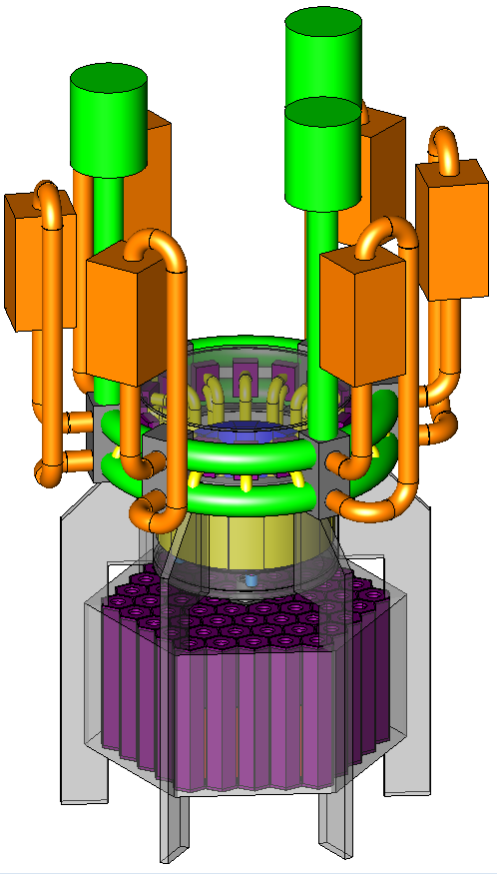
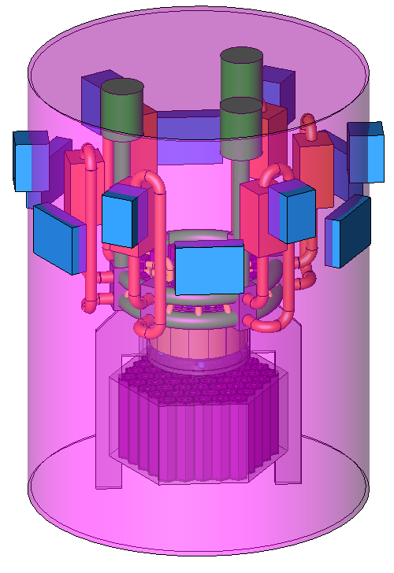
Refroidissement de secours de l’intermédiaire
Schémas de principe
Auxiliary cooling by natural convection on 6 loops in case of fuel stand-by in core (conversion off). Salt-gas heat exchangers are represented as rectangular prisms. Filling the ACS in case of conversion pumps failure has not yet been studied. The gas heated by the ACS or the EDT is cooled by gas-gas heat exchangers on the wall of the reactor casing.
View of the reactor vessel (pink). Gas-gas heat exchangers (blue) on each side of the reactor vessel wall for decay heat removal.

Slide 33
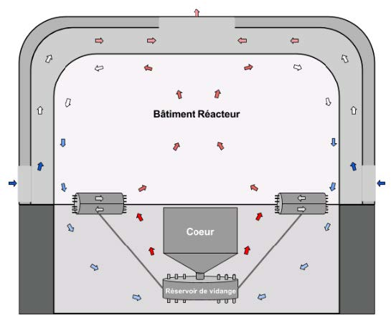
Proposition de refroidissement de l’EDT
Schémas de principe

